Slide 1
Sujet Dev 4 Créer un service d'authentification pour le projet SOSIE
Hugo BERNET, Marina BLE , Nicolas GALLO

Slide 2
Sommaire
Definition de LDAP et Choix des outils
Les fichiers modifiés dans le projet SOSIE
Tests d’authentification à l’application
Hugo BERNET, Marina BLE , Nicolas GALLO

Slide 3
Choix des outils
LDAP (Lightweight Directory Access Protocol ou protocole d’accès aux annuaires légers) permet de gérer l'accès à des bases d'informations sur des users d'un réseau par l’intermédiaire de protocoles TCP/IP(gestion des annuaires )
Pourquoi Apache Directory Studio ?
- Implémentation de LDAP en version free
- même structure que Eclipse
Autres outils : OpenLDAP
Hugo BERNET, Marina BLE , Nicolas GALLO

Slide 4
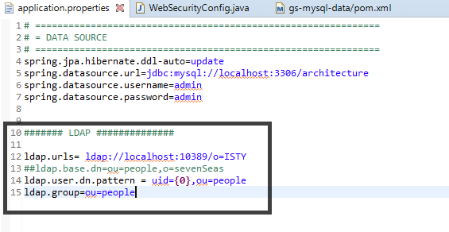
Les fichiers modifiés dans le projet
application.properties qui contient les paramètres de configuration de LDAP (url, group,pattern)
Spring prend les paramètres dans application.properties et les injecte dans WebSecurityConfig.java
Hugo BERNET, Marina BLE , Nicolas GALLO

Slide 5
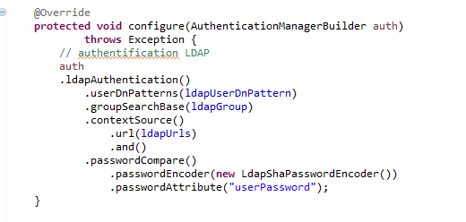
Les fichiers modifiés dans le projet
WebSecurityConfig.java module qui gère les l'authentification des users dans l'application
Hugo BERNET, Marina BLE , Nicolas GALLO

Slide 6
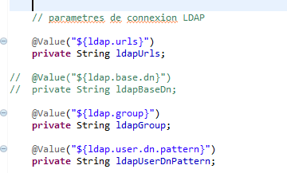
Les fichiers modifiés dans le projet
WebSecurityConfig.java
Hugo BERNET, Marina BLE , Nicolas GALLO

Slide 7
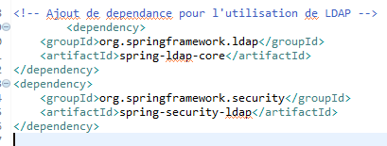
Les fichiers modifiés dans le projet
pom.xml contient des dépendances Maven pour l'utilisation de LDAP avec Spring
Hugo BERNET, Marina BLE , Nicolas GALLO

Slide 8
Documentations
Guide de configuration LDAP (Apache Directory Studio)
Readme
Slide de presentattion
Hugo BERNET, Marina BLE , Nicolas GALLO

Slide 9
Tests d’authentification à l’application (Demo)
Hugo BERNET, Marina BLE , Nicolas GALLO

